Slide 1

Octobre rose

Slide 2
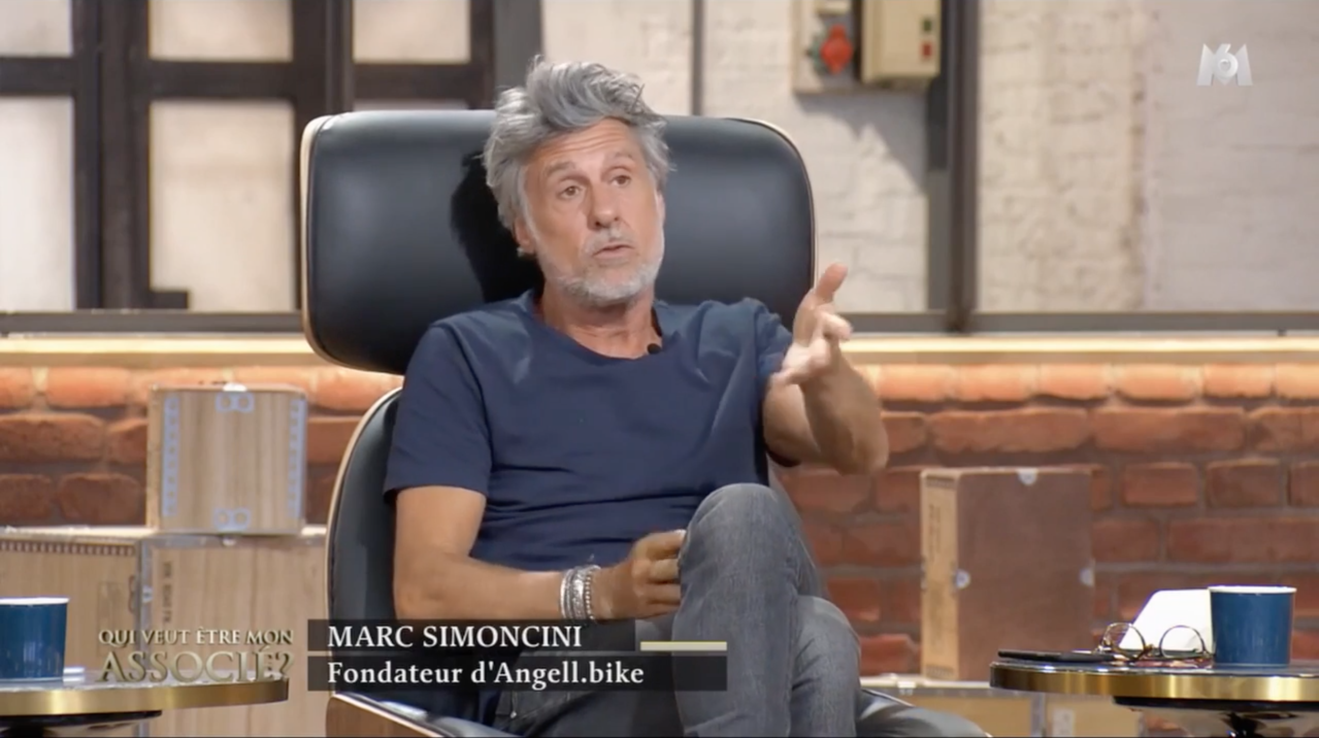
Préambule
Marc Simoncini explique :
« On a monté une étude qui a duré 8 ans. Pendant 8 ans, on a donné des capsules [de vitamines] à des gamins. La moitié en prenait, l’autre moitié prenait un placebo, afin de voir si un groupe était plus malade que l’autre. […]
« Et je me souviens être allé voir le plus grand patron du plus grand laboratoire français en lui demandant 150 000 francs à l’époque [il y a 20 ans].
Il m’a reçu dans son bureau et m’avait dit : « Pourquoi voulez-vous que j’évite le cancer des enfants puisque mon métier c’est de vendre des médicaments une fois qu’ils l’ont ? »
28 janvier 2020
« Qui veut être mon associé » sur M6
[Vidéo]

Slide 3


Le National Cancer Act (1971)
Loi nationale (US) sur le cancer
400 000 000 $ pour 1972
500 000 000 $ pour 1973
600 000 000 $ pour 1974
En 1971, le président Nixon a signé le National Cancer Act, déclarant la guerre au cancer.
Cinquante ans et plusieurs milliards de dollars plus tard (2021), le cancer reste la deuxième cause de décès à travers la planète. En effet 1 décès sur 6 est attribué au cancer.
Selon l’Institut national du cancer, en 2018, il y a eu 18,1 millions de nouveaux cas et 9,5 millions de décès liés au cancer dans le monde.

Slide 4
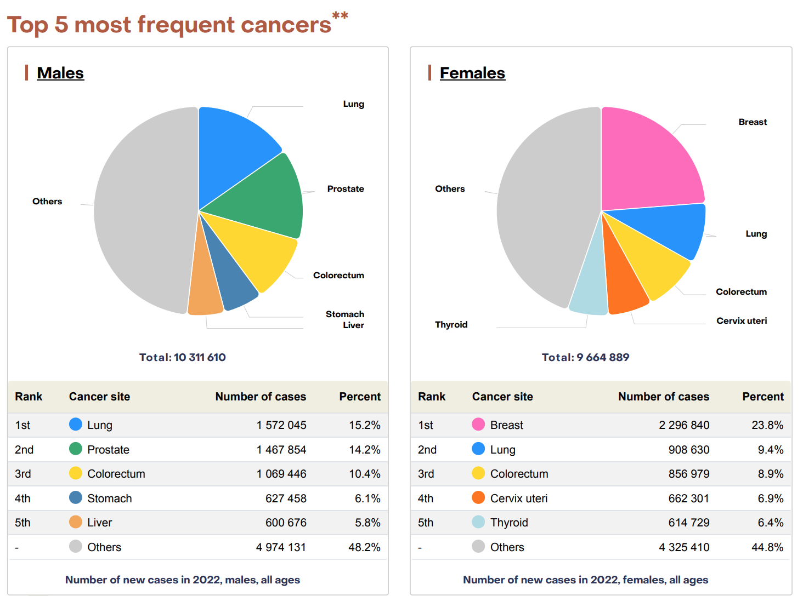

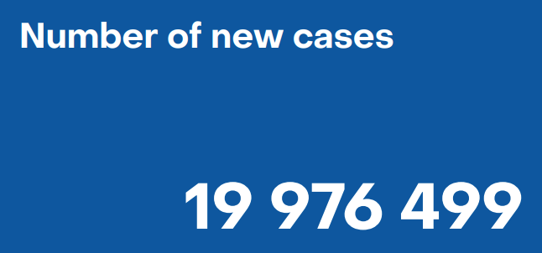
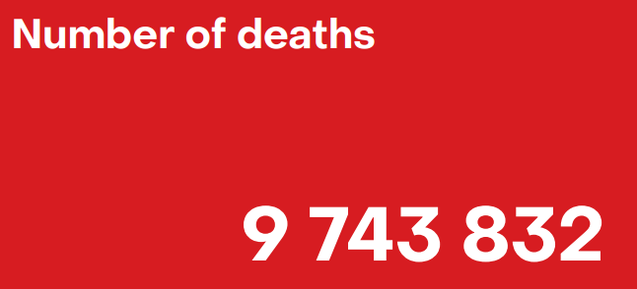
Quel cancer est le plus fréquent ?

Slide 5
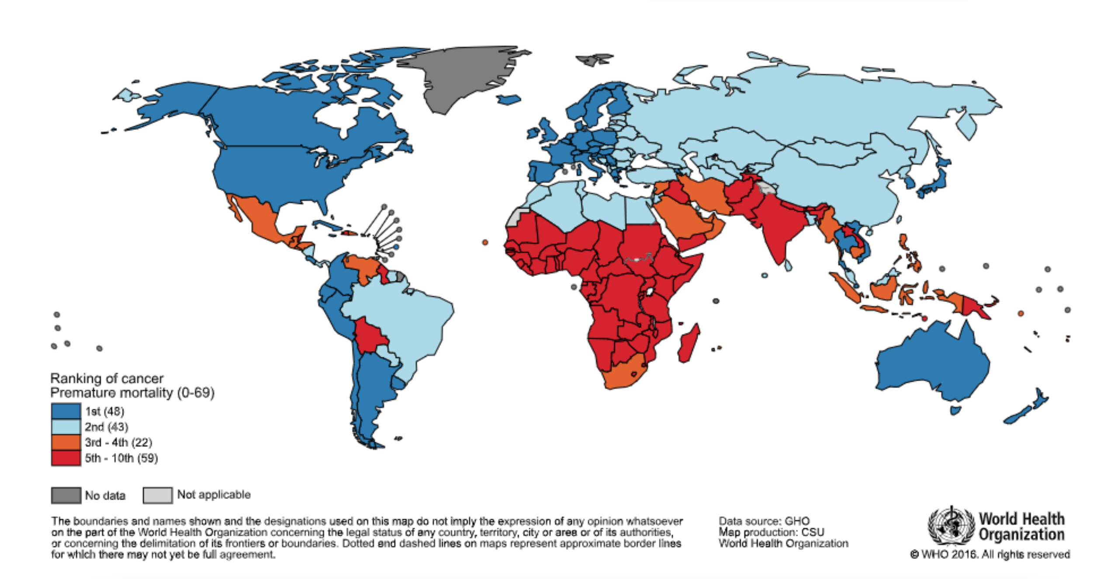
Dans quels pays le cancer
est la première cause de MORT ?
Les pays en bleu ont comme cause première de mort le cancer

Slide 6


Quelles sont les causes de MORT ?
Dans le monde : 57 millions d’humains / an
(2016)
Maladies infectieuses : 17 millions
Maladies cardio-vasculaires : 15,3 millions
Drogue : 9,5 millions
(Tabac : 6 millions / Alcool : 3,3 millions)
Cancer : 7,6 millions
(10 millions en 2020 selon l’OMS)
Hypercholestérolémie : 3,8 millions
Sous-alimentation : 3,4 millions
Sucre : 3 millions
Obésité : 2,8 millions
Travail : 2,1 millions
Alzheimer : 2 millions
Eau : 1,7 millions
Diabète sucré : 1,6 millions
Accidents de la route : 1,4 millions
Suicides : 900 000
Violence : 570 000
Chutes : 424 000
Noyade : 410 000
Intoxication : 380 000
Guerre : 180 000
Accidents d'avion : 569
« Covid-19 » : 2,7 millions
(mars 2020 - mars 2021)

Slide 7
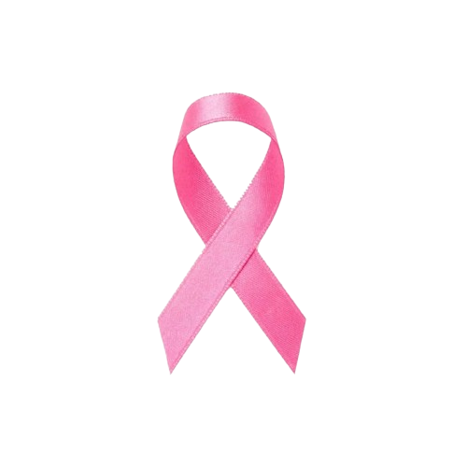
L’historique d’Octobre rose
La campagne [« Breast Cancer Awareness Month » -Mois de la sensibilisation au cancer de sein-] est originaire des États-Unis où elle a lieu pour la première fois en octobre 1985, soutenue par l'American Cancer Society et l'entreprise Imperial Chemical Industries*, devenue plus tard AstraZeneca [6/04/1999].
La première campagne [et la naissance de l’association « Ruban Rose »] a lieu en France en 1994, à l'initiative du groupe Estée Lauder et du magazine Marie Claire.
*Imperial Chemical Industries fabrique de la peinture et des produits chimiques, tels des ingrédients pour les aliments, des polymères spéciaux, des produits pour la fabrication de produits électroniques, des odeurs et des saveurs.

Slide 8

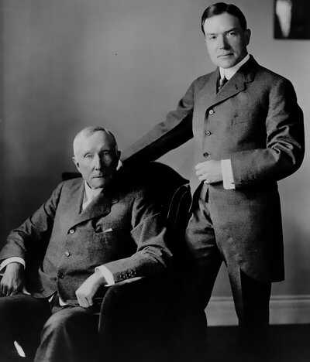
Et qui a fondé l’American Cancer Society ?
En mai 1913, un groupe de médecins et d’hommes d’affaires se réunit au Harvard Club de New York pour lutter contre la stigmatisation liée au cancer et le black-out de l’information. Ils ont estimé qu’il était important de sensibiliser le public et de réduire les tabous si l’on voulait réaliser des progrès plus larges dans la lutte contre le cancer.
Dirigé par le Dr Clement Cleveland, le groupe qui en a résulté a décidé de promouvoir la sensibilisation au cancer à travers une campagne éducative d’articles dans des magazines populaires et des revues professionnelles. Ils ont également produit un bulletin mensuel intitulé “Notes de campagne.”
John Rockefeller Jr. a fourni les fonds initiaux à l'organisation, qui a été nommée American Society for control of cancer (Société américaine pour le contrôle du cancer).
John D. Rockefeller et John D. Rockefeller Junior (père et fils)

Slide 9


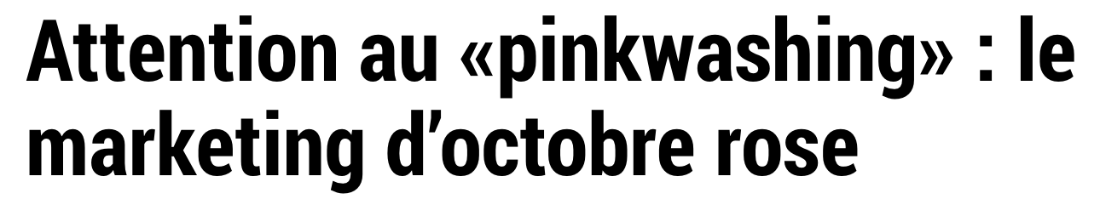


Pourquoi « Octobre rose » ?
Pourquoi octobre ?
Et pourquoi pas ? Il faut aussi savoir que novembre est le mois de sensibilisation du cancer de la prostate, janvier pour la maladie d’Alzheimer, février pour les maladies du cœur etc...
Pourquoi
un ruban rose ?
1969 – La mammographie moderne est inventée.
1991 – La Fondation Susan Komen établit le ruban rose comme symbole national de la cause en en distribuant un à chaque participant à la NYC Race for the Cure.
1992 – Mrs Evelyn H. Lauder, Senior Corporate Vice President de The Estée Lauder Companies, co-créa le Ruban Rose, reconnu aujourd'hui comme le symbole international de la campagne de sensibilisation sur l'importance du dépistage précoce du cancer du sein.

Slide 10
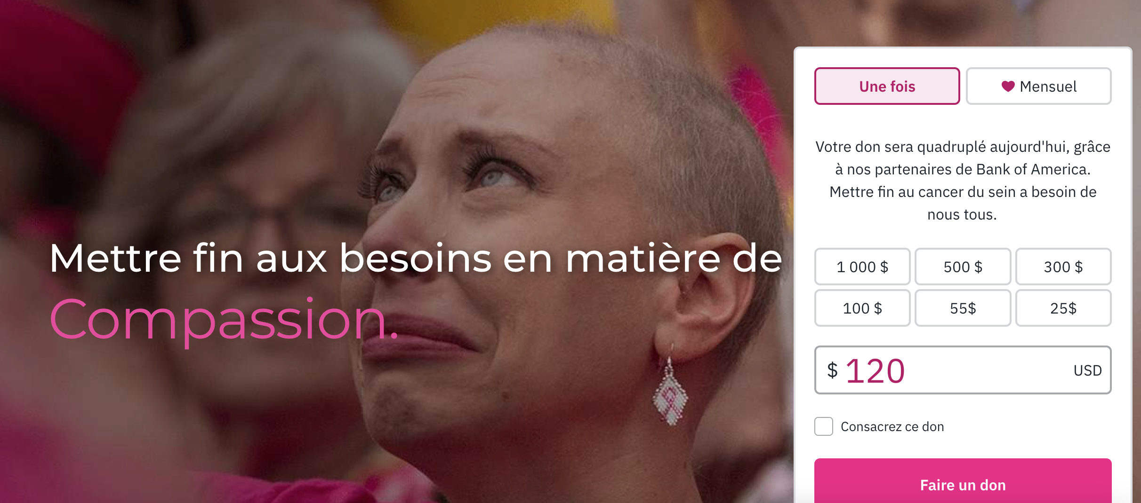
Appel à la compassion …

Slide 11
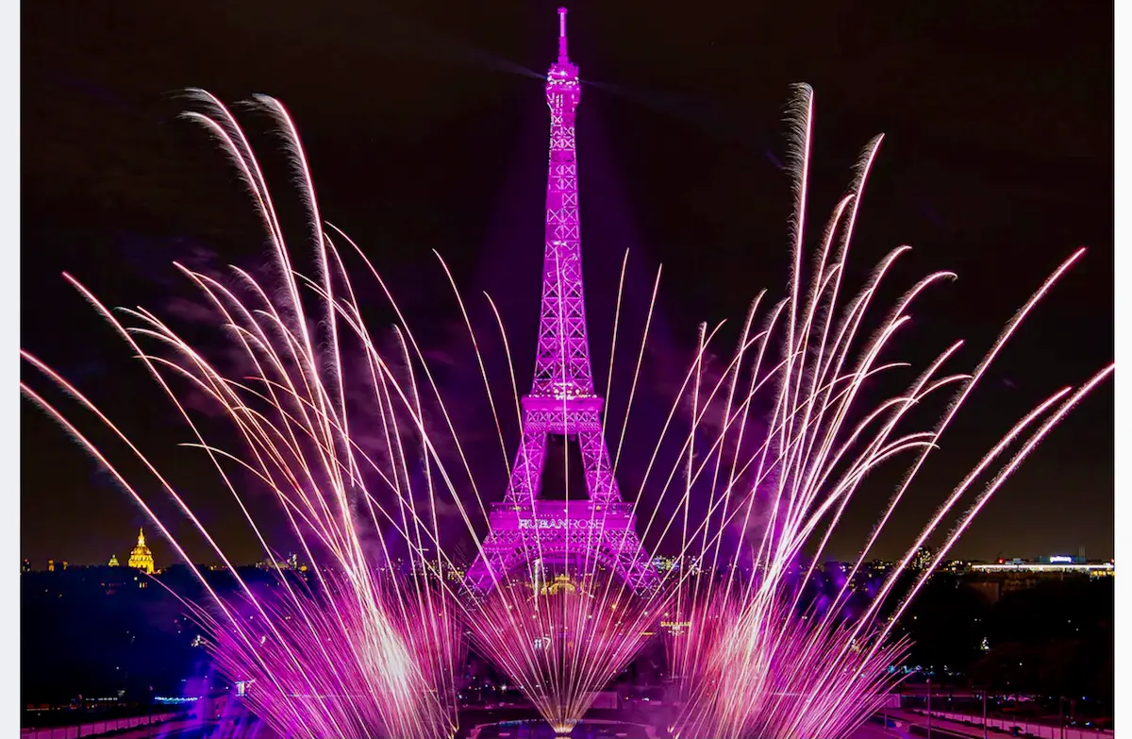
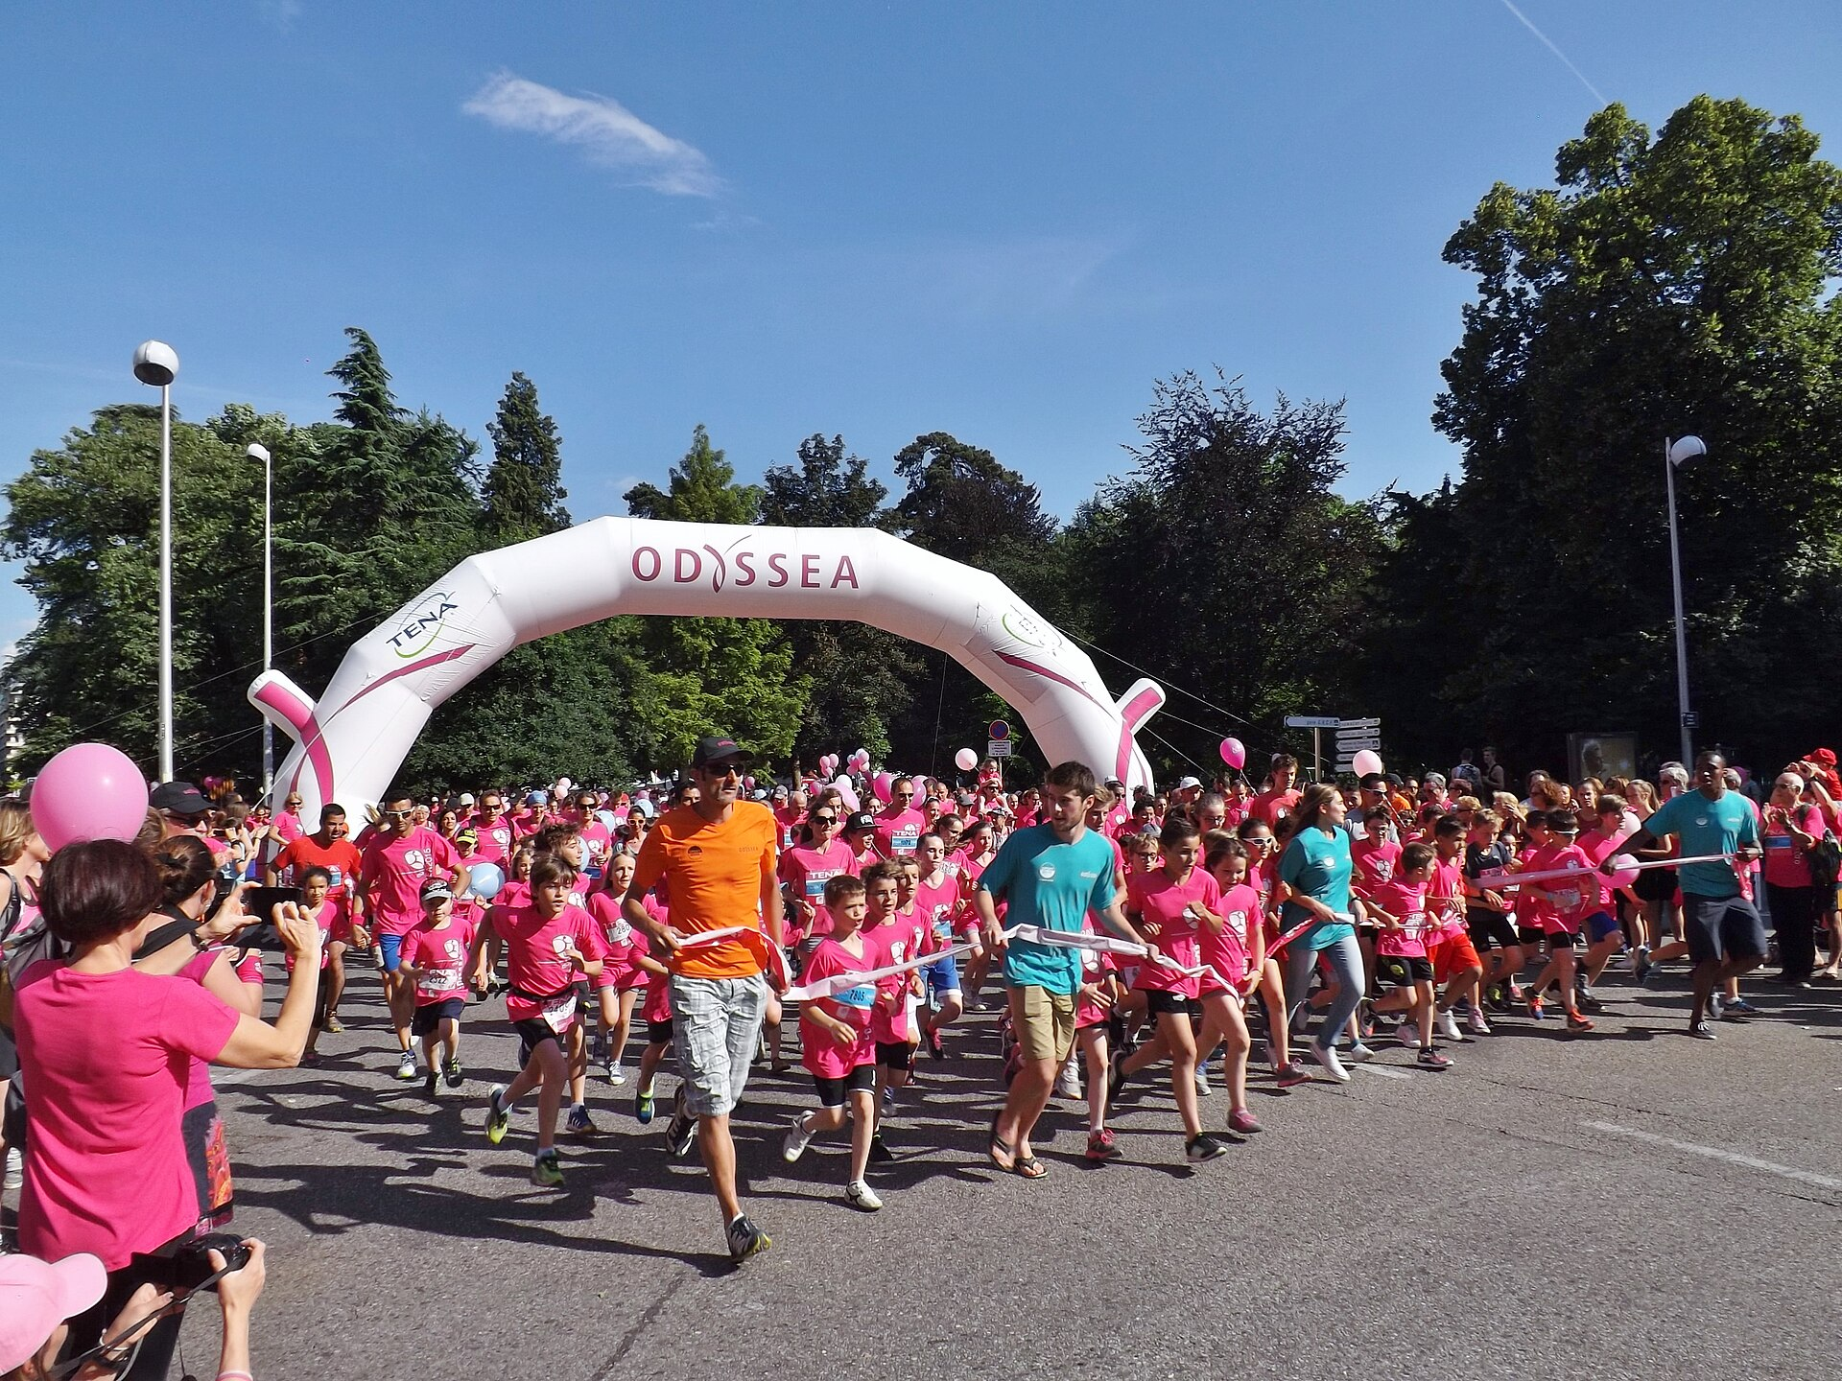
À fond le rose !!!
Octobre rose à Paris, 2025
Départ d'une course organisée à l'occasion d'Octobre rose, à Chambéry en 2015.

Slide 12
À quoi sert le mouvement Octobre rose ?
Octobre rose : qu’est-ce c’est ?
C’est le mois de sensibilisation au cancer du sein à travers le monde. Il a vu le jour en 1985 lors d’un partenariat entre l’American Cancer Society et la société Imperial Chemical Industries.
Le but de ce mois de sensibilisation est notamment de promouvoir la mammographie comme « un moyen efficace de lutte et de prévention contre le cancer du sein ». Il s’agit aussi principalement de recueillir des fonds pour la recherche contre ce cancer.

Slide 13

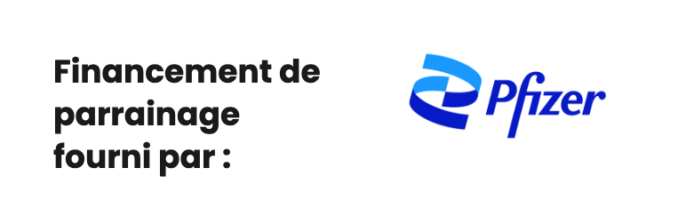
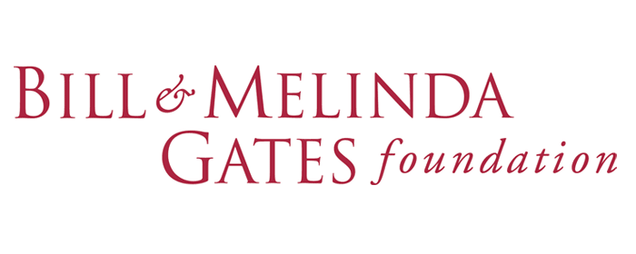
Les sponsors
« Change the Odds : Uniting to Improve Cancer Outcomes
est une initiative de l’ACS [American Cancer Society] financée par le parrainage de Pfizer et conçue pour combler le fossé dans les disparités en matière de soins contre le cancer. »

Slide 14

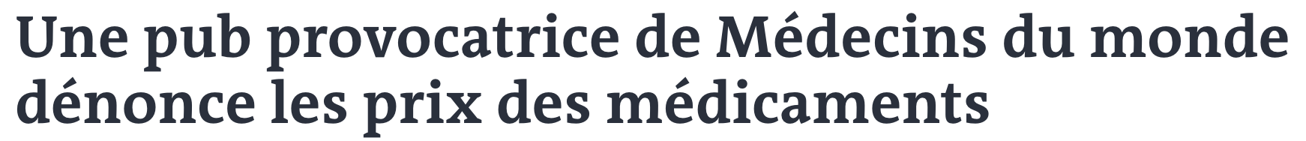


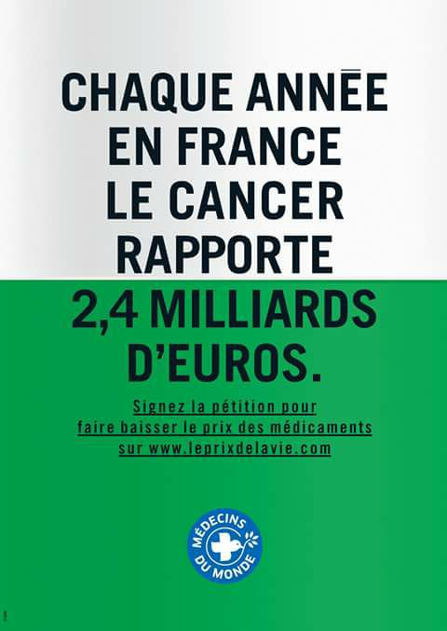
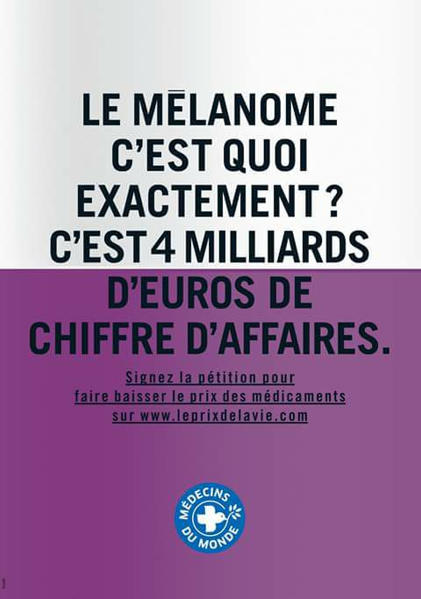
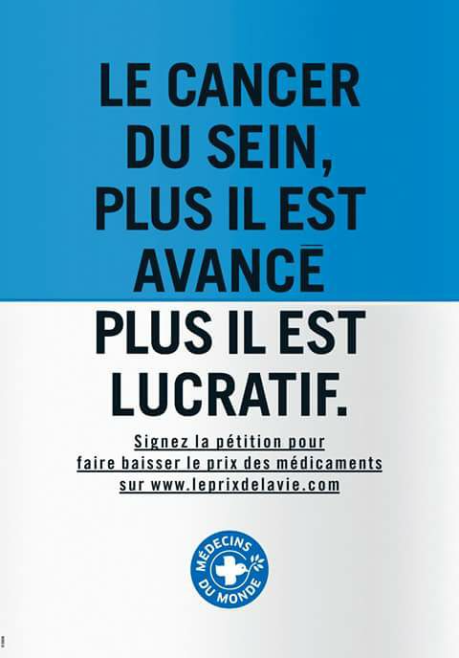
La campagne de Médecins du Monde (2016)

Slide 15

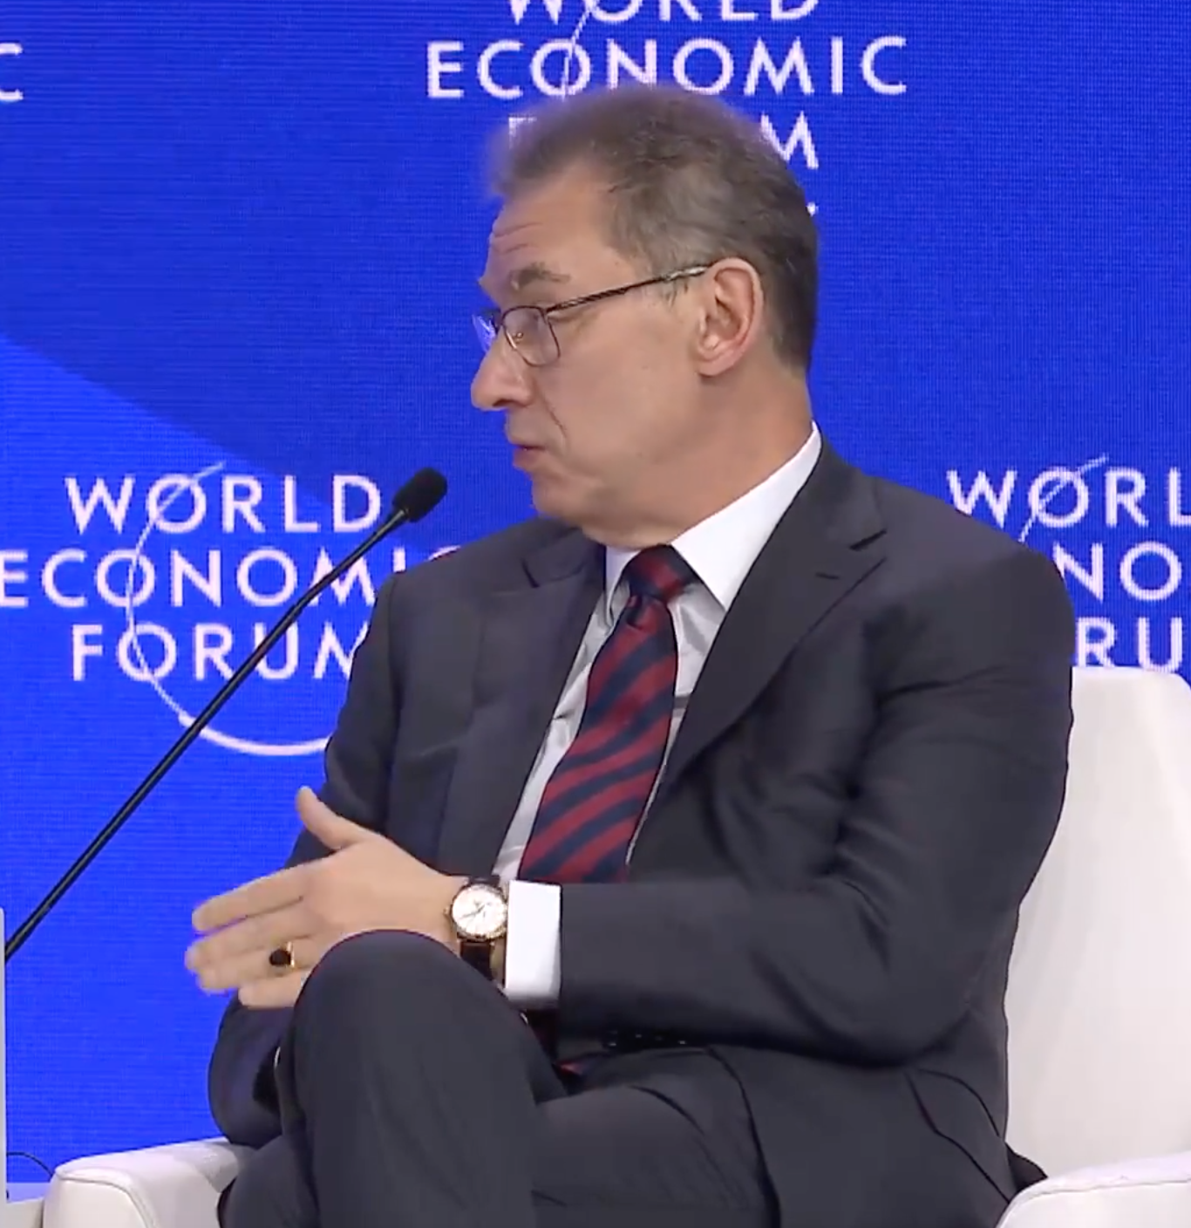
Albert Bourla, PDG de Pfizer : Nous avons développé des missiles contre le cancer
Davos, le 23 janvier 2025
Albert Bourla, Président de Pfizer :
« Je vais utiliser des termes militaires pour décrire la guerre que nous menons contre le cancer. Lorsque vous utilisez les chimiothérapies qui sont bien connues, vous ne tuez pas seulement les cellules cancéreuses, vous tuez également les cellules saines. Donc il faut être plus ciblé. C'est pour cette raison-là que nous avons développé ce qu'on pourrait comparer à des missiles à tête guidée. »
« L’intelligence artificielle nous permet de faire ce qui nous prenait des années en quelques mois et ça, c'est exponentiel. Une fois que l'on a fait ça, on a besoin d’un mécanisme GPS qui va permettre de venir et s'accrocher sur la cible et donc là c'est un anticorps qui va venir s'agripper à cette protéine [iB4 …] Une fois que vous avez l'anticorps, il faut une tête pour ce missile. Le missile n'explose que là où vous souhaitez qu'il explose, donc sur les cellules cancéreuses. Donc l'intelligence artificielle va pouvoir faciliter et accélérer toutes les étapes. »

Slide 16
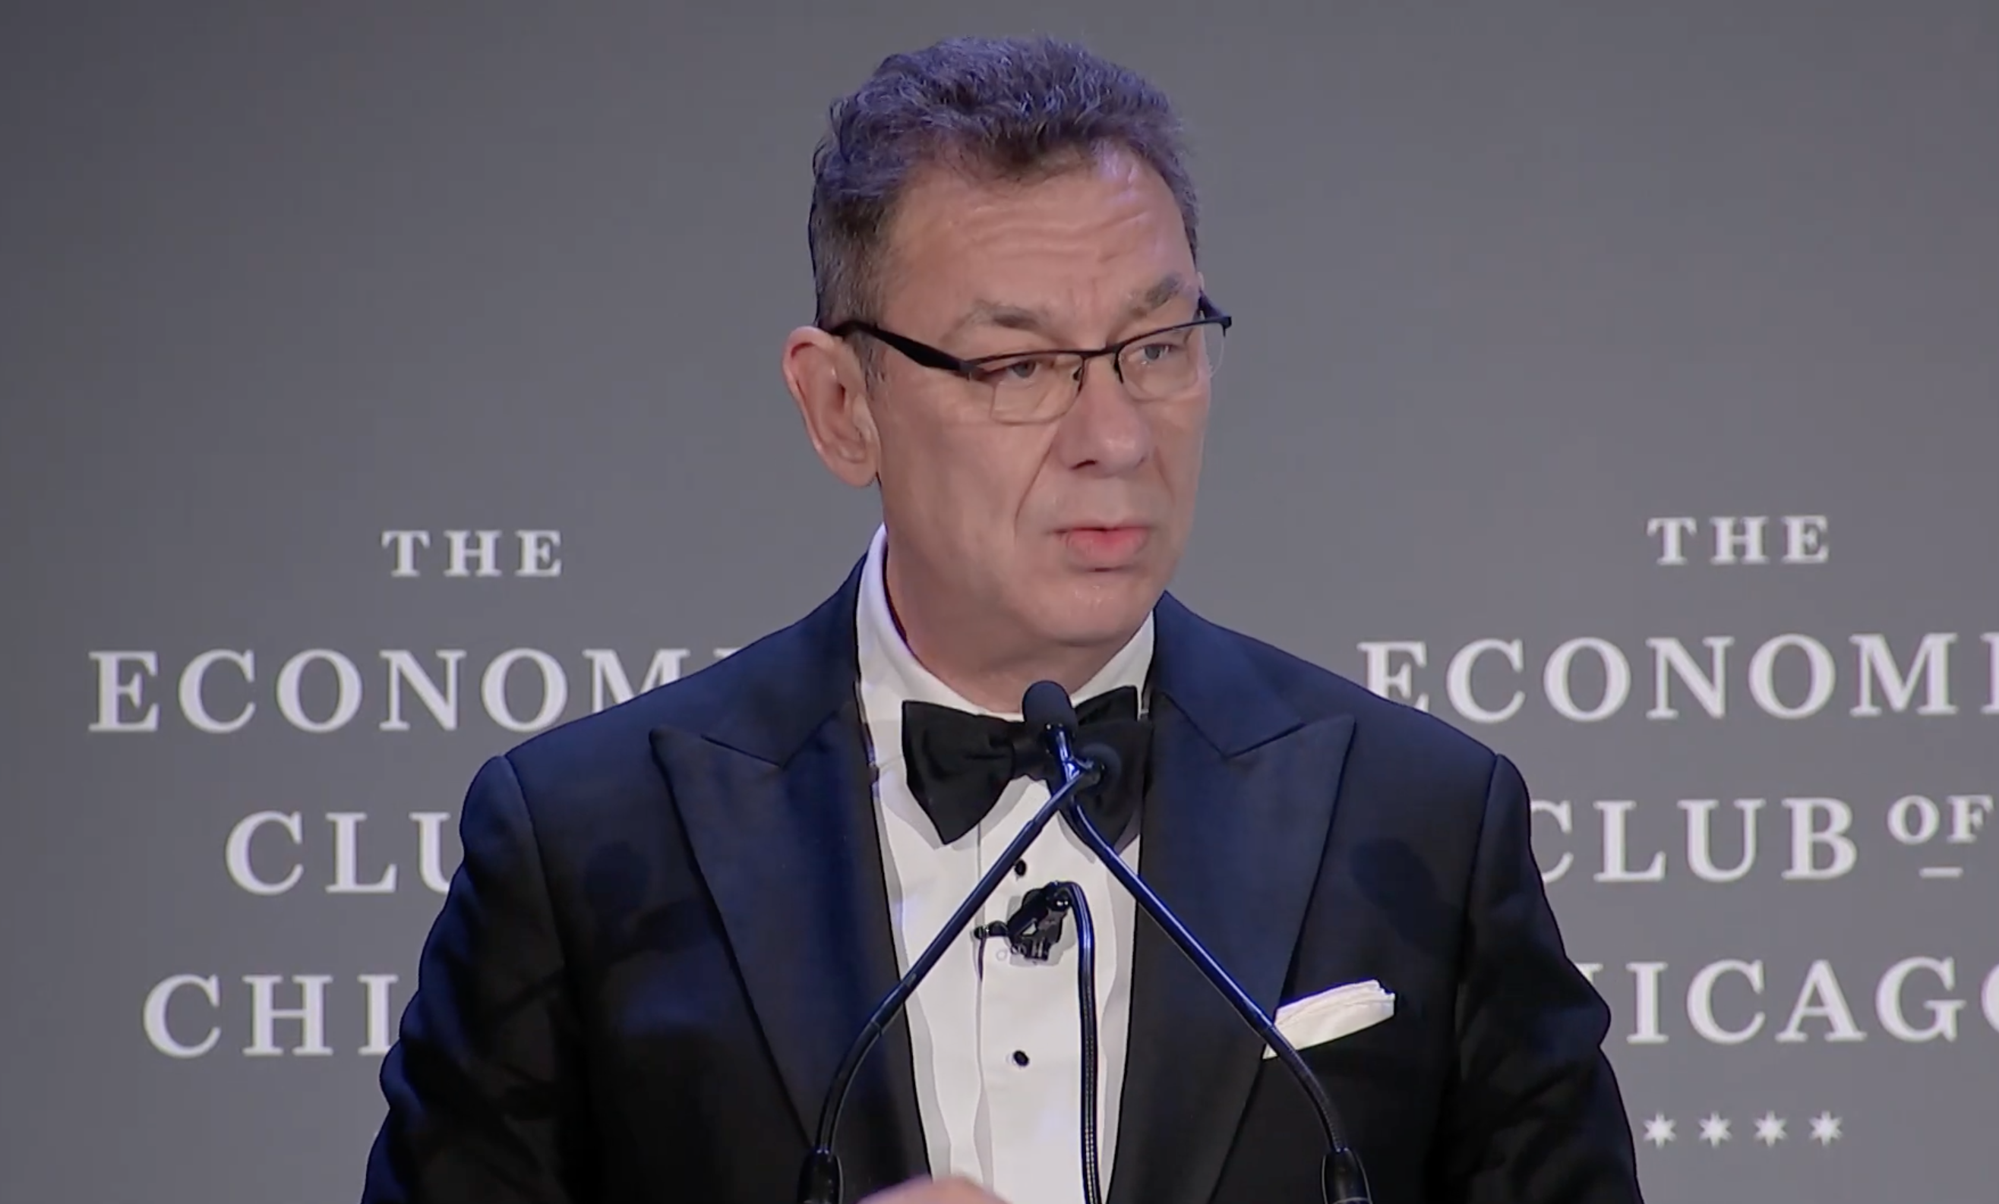
Albert Bourla, PDG de Pfizer :
« Le Covid était pour moi comme une répétition »
« L'année précédant la pandémie, Pfizer fabriquait 200 millions de doses de vaccins par an. […] Dans les 6 premiers mois, nous avons fabriqué 1 milliard de vaccins. Dans les 6 mois suivants, nous avons fabriqué 2 milliards de vaccins supplémentaires. »
« Le Covid était pour moi comme une répétition, une « prova generale », pour voir comment on peut mobiliser une population et rendre l’impossible possible contre une maladie majeure. Nous nous occuperons du cancer et de plein d’autres choses. »
Albert Bourla, Président de Pfizer
Economic Club of Chicago
Le 3 février 2023

Slide 17
Les labos veulent-ils éviter le cancer ?
Marc Simoncini explique :
« On a monté une étude qui a duré 8 ans. Pendant 8 ans, on a donné des capsules [de vitamines] à des gamins. La moitié en prenait, l’autre moitié prenait un placebo, afin de voir si un groupe était plus malade que l’autre. […]
« Et je me souviens être allé voir le plus grand patron du plus grand laboratoire français en lui demandant 150 000 francs à l’époque [il y a 20 ans].
Il m’a reçu dans son bureau et m’avait dit : « Pourquoi voulez-vous que j’évite le cancer des enfants puisque mon métier c’est de vendre des médicaments une fois qu’ils l’ont ? »
28 janvier 2020
« Qui veut être mon associé » sur M6
[Vidéo]

Slide 18

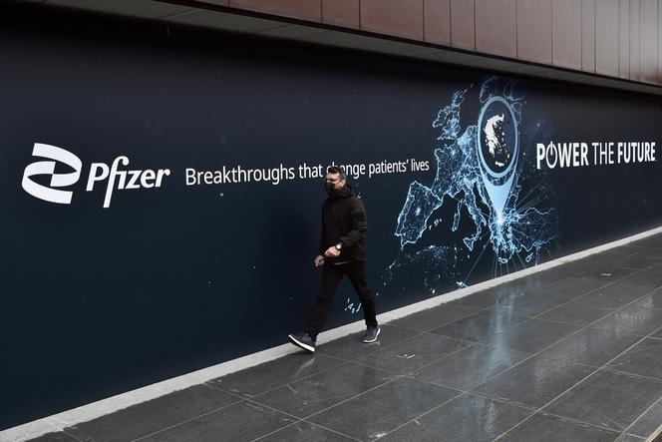
Les labos veulent-ils éviter le cancer ?
« Pfizer s’offre la biotech Seagen pour 43 milliards de dollars »
Le géant pharmaceutique américain multiplie les achats grâce à la manne de ses vaccins contre le Covid-19.
Seagen est spécialisée dans la recherche et le développement de traitements anticancéreux.

Slide 19
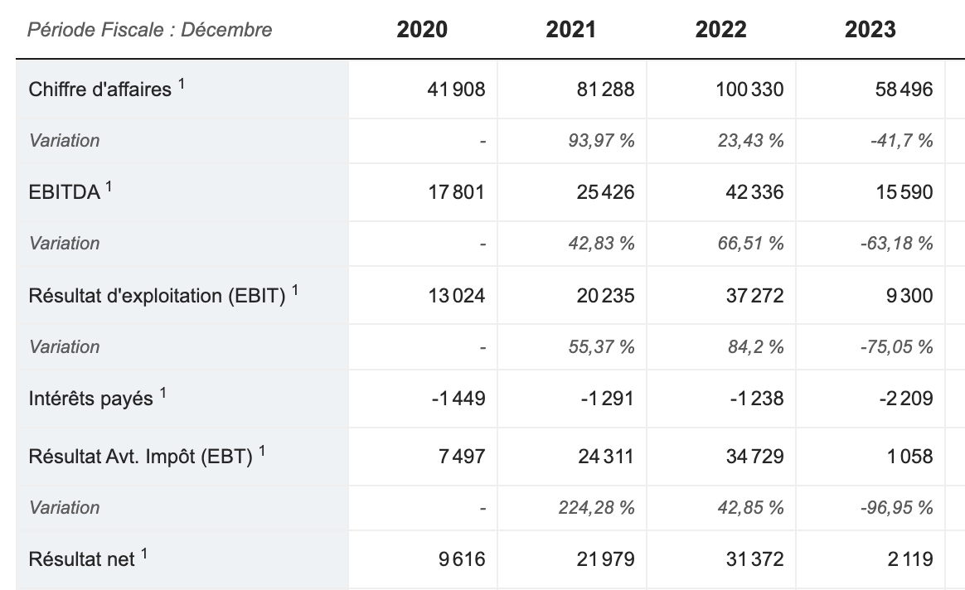
PFIZER s’est enrichi de
12,3 milliards de $ (entre 2020 et 2021)
+ 12,3 milliards $

Slide 20
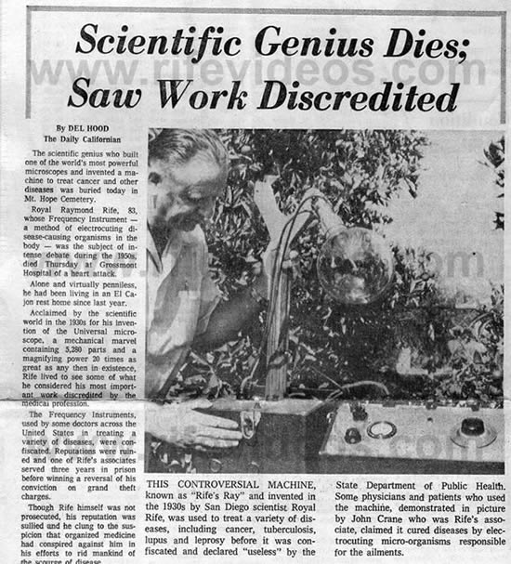
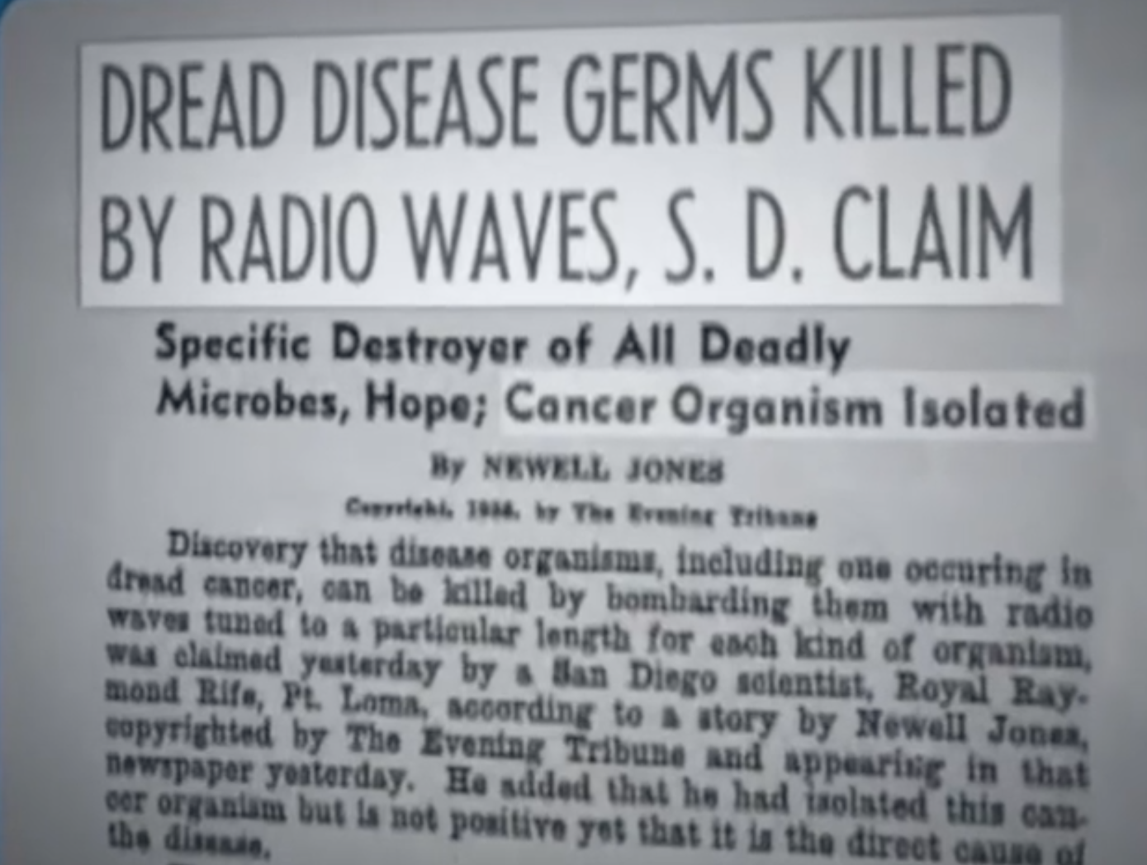
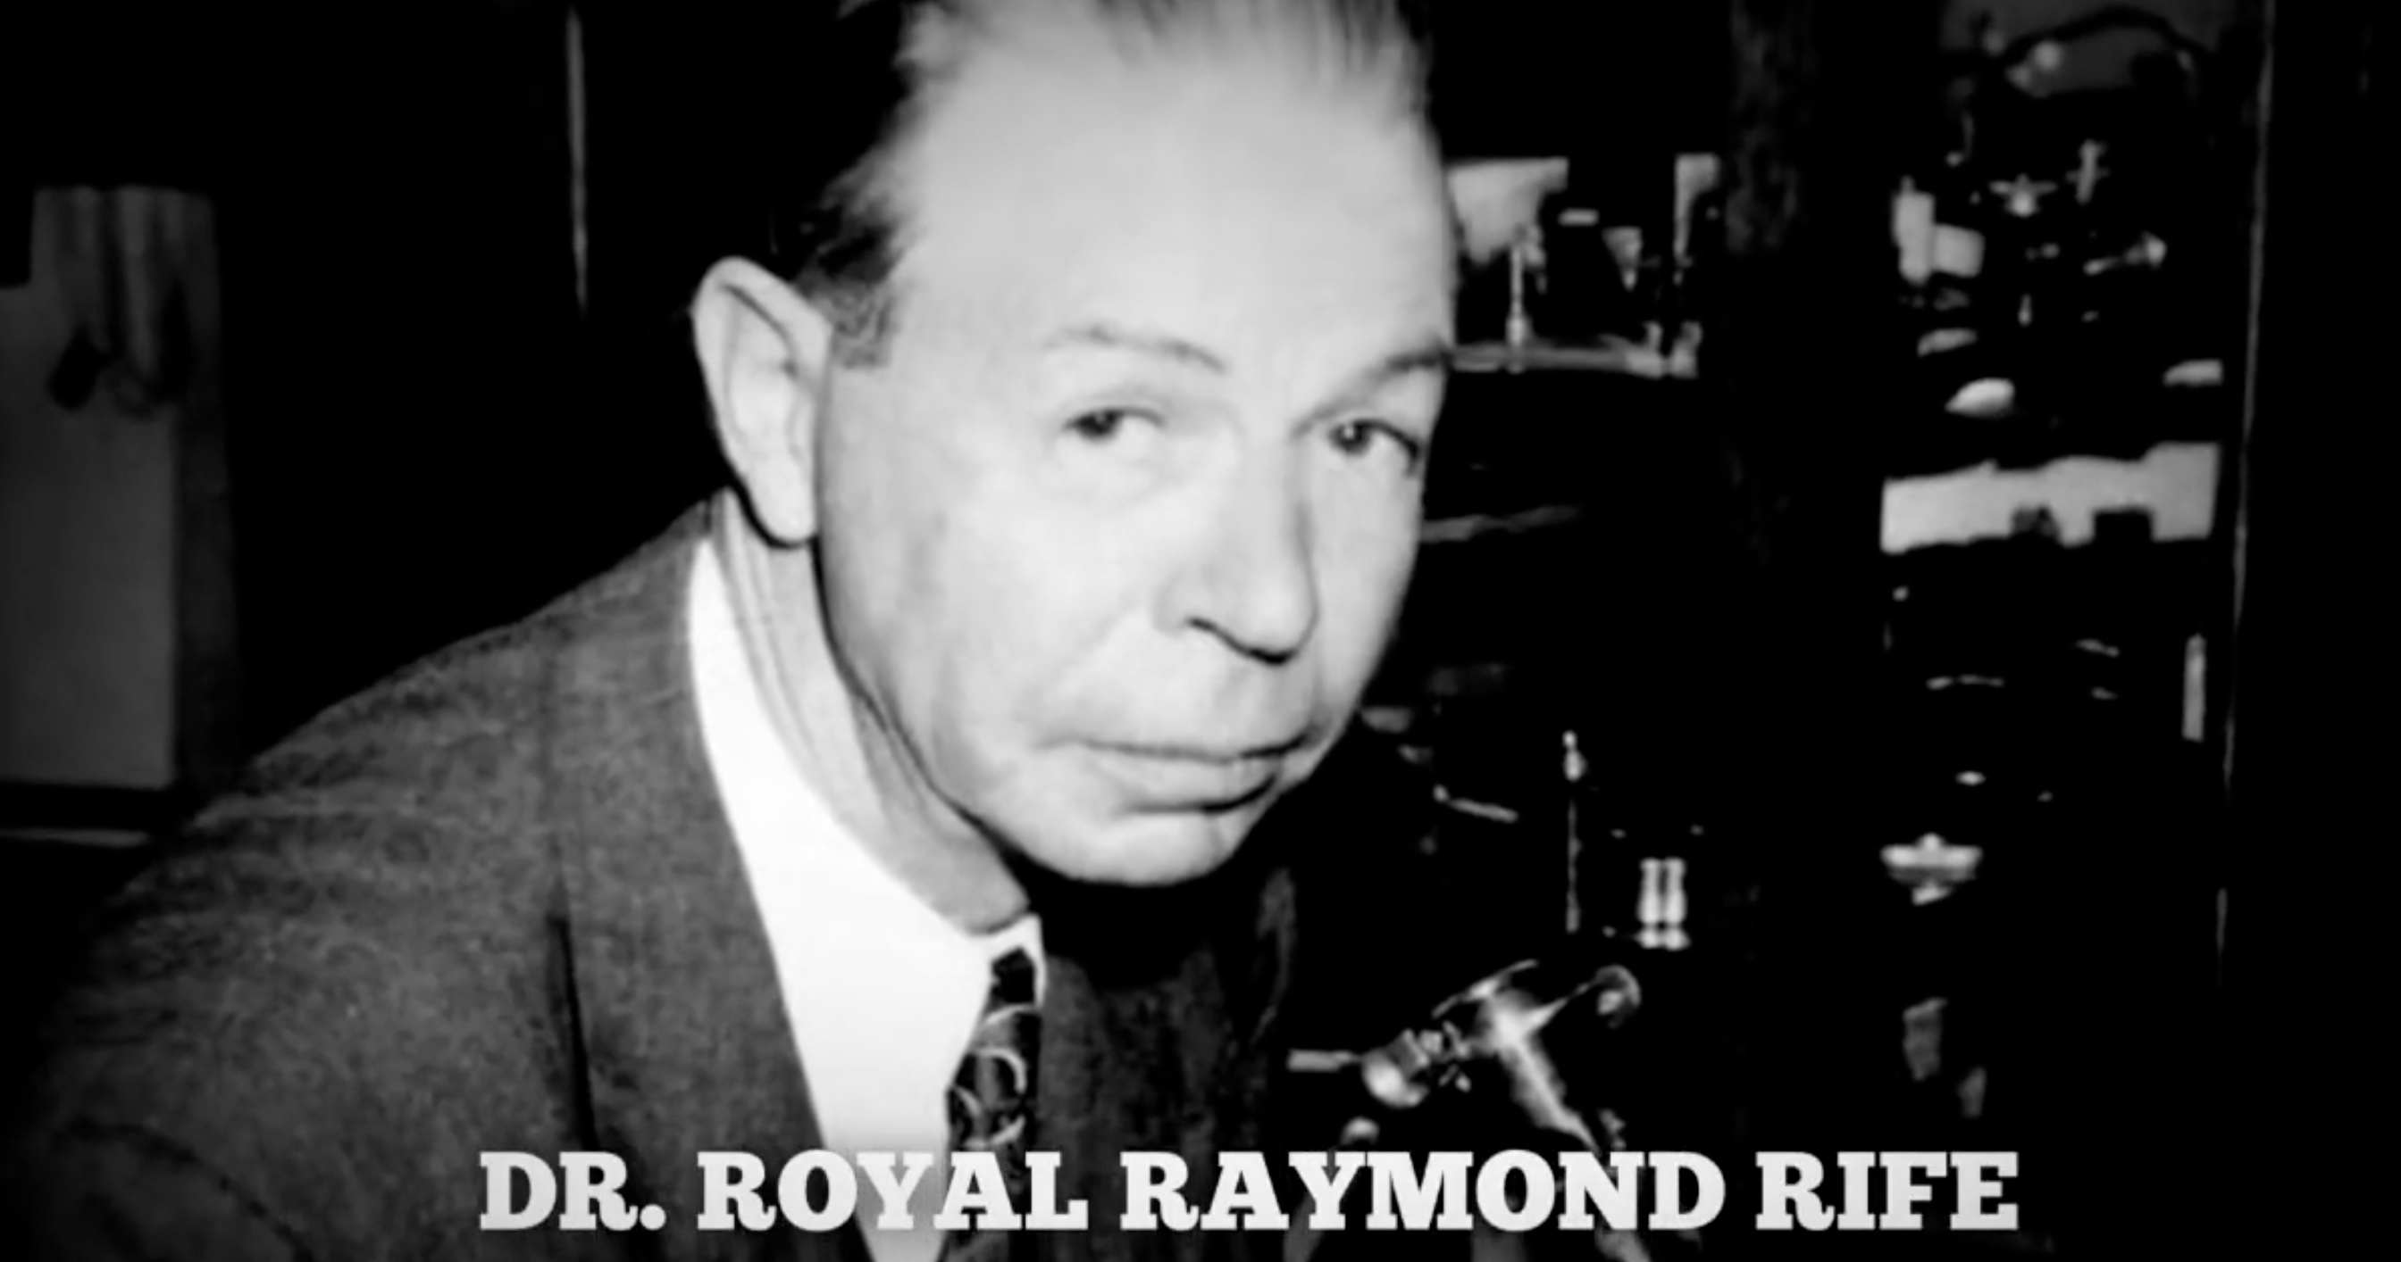
Connaissez-vous
le Dr Raymond Rife ?
L'Union-Tribune
de San Diego
1938
Le Daily Californian
Août 1971
« Acclamé par le monde scientifique dans les années 1930 … »
« Il a accusé l'American Medical Association [AMA] d'avoir rejeté ses découvertes en matière de thérapie électronique et a laissé entendre que l'organisation avait lavé le cerveau et intimidé ses collègues ainsi que censuré de manière criminelle la publication de son travail. »

Slide 21
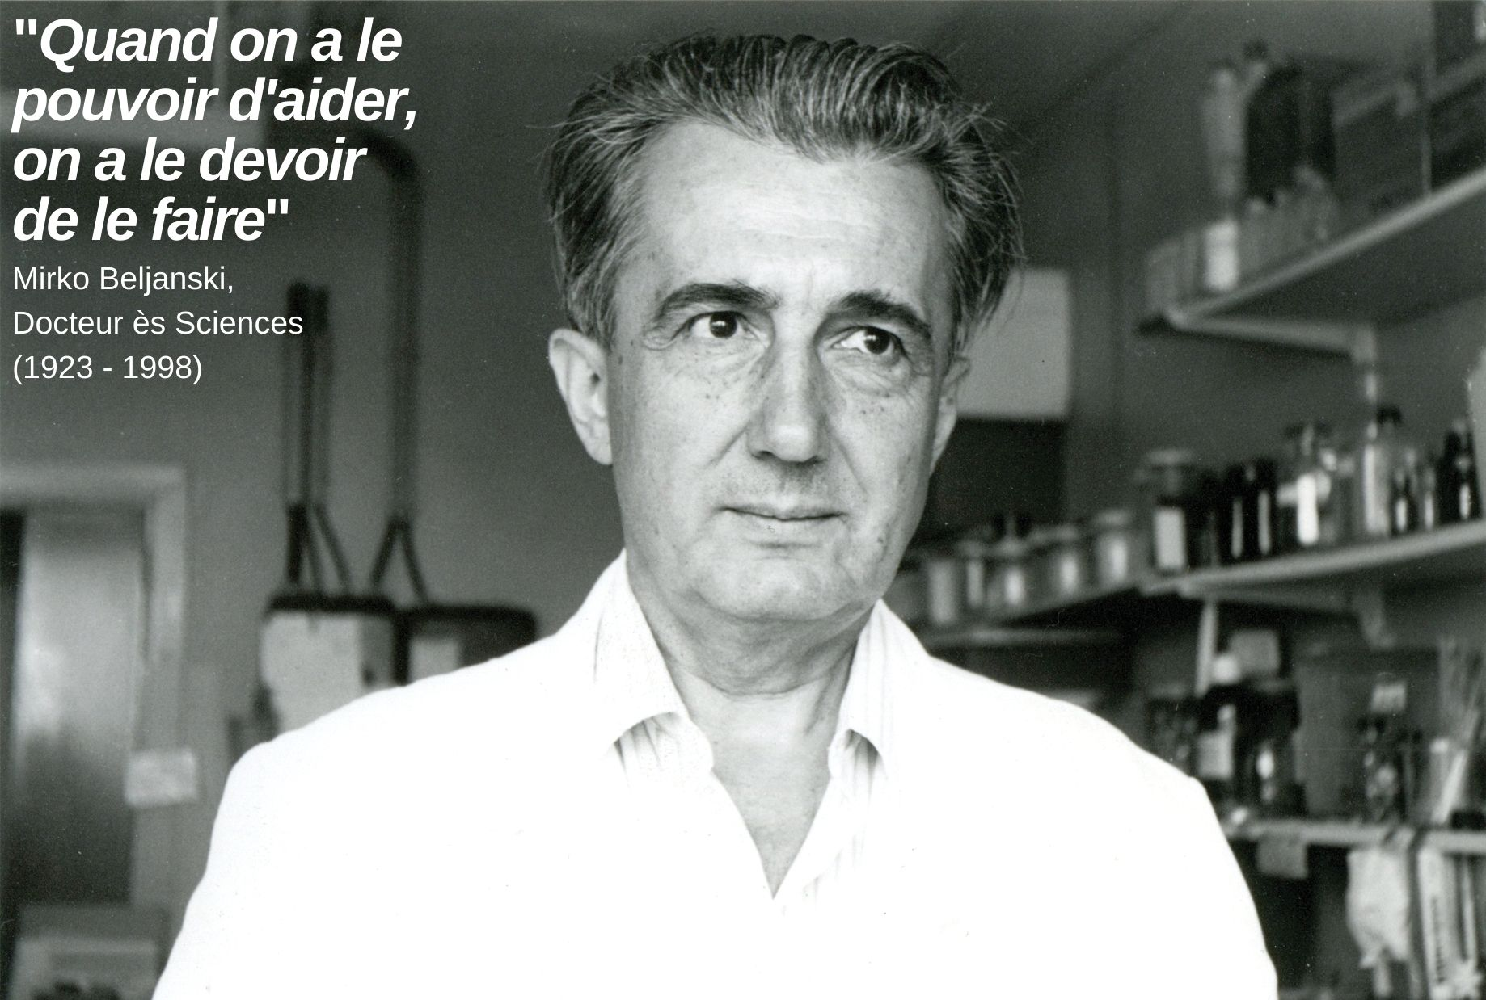
Connaissez-vous Mirko Beljanski?
« Accusant Mirko Beljanski de travailler avec insuffisamment de rigueur, la direction de l'Institut Pasteur isole progressivement ce chercheur " pas comme les autres ". Le 30 mars 1978, il est contraint de quitter le célèbre Institut et entre dans la marginalité. Suivent alors divers épisodes au cours desquels M. Beljanski va s'entourer de personnages pas toujours très recommandables…»
Le Monde (25/06/94)
« Le Dr Mirko Beljanski (1923-1998), chercheur à l’Institut Pasteur à Paris en France a fait plusieurs découvertes majeures. Elles ont ouvert une nouvelle voie prometteuse pour lutter contre le cancer avec une approche différente et naturelle, ciblant spécifiquement la duplication de l’ADN cancer. »
Fondation Beljanski

Slide 22

La morale de l’histoire
Octobre rose
C’est un peu comme si Pfizer et Astrazeneca voulaient nous protéger du Covid-19 …
l'American Cancer Society
(fondée par le fils du magnat du pétrole
John D. Rockefeller)
et
Imperial Chemical Industries (entreprise de peintures et de produits chimiques)
🕊
qui voudraient nous protéger du cancer …

